Slide 1

Starten Sie optimal in das neue Jahr nach dem Weihnachtsgeschäft
Part 1: Effizienter Kundenservice nach dem Weihnachtsverkauf
Confidential © 1996-2011, Amazon.com, Inc. or its affiliates. All rights reserved.

Slide 2
Agenda
  Käufer-Verkäufer-Postfach
  Kundenrückgaben und Rückerstattungen
  Warum Kundenservice wichtig ist
  Fragen und Antworten
  Nützliche Hinweise

Slide 3
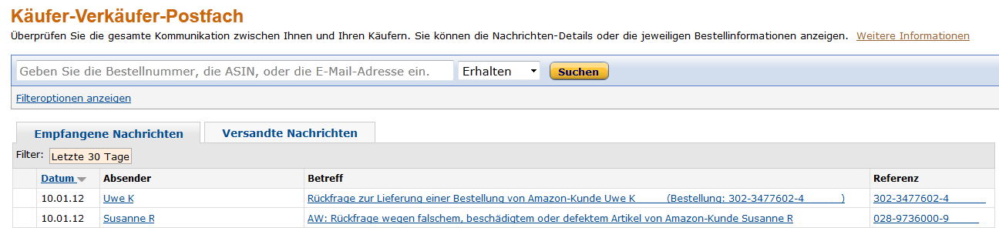
Umgang mit Kunden
Käufer-Verkäufer-Postfach
Wahrscheinlich werden Sie Nachrichten von Käufern bezüglich ihrer Weihnachtsbestellungen bekommen.
Bitte schauen Sie in Ihrem Käufer-Verkäufer Postfach in Ihrem Seller-Central-Konto nach. account.
Klicken Sie oben rechts das Feld „Nachrichten“ an, oder benutzen Sie das neue Widget in der Menüleiste auf der rechten Seite der Seller-Central-Homepage

Slide 4
Umgang mit Kunden
Käufer-Verkäufer-Postfach
Das Käufer-Verkäufer-Postfach:
dient dem Versand und Empfang von Nachrichten an und von Amazon-Käufern, entweder direkt in Seller Central oder über Ihr eigenes E-Mail-System
benutzt verschlüsselte E-Mail-Adressen, um Vertraulichkeit und Sicherheit zu gewährleisten (z.B. 91234b@marketplace.amazon.de)
trägt zu einer besseren und schnelleren Klärung von Problemen bei, da der Nachrichtenverkehr vom Amazon-Team eingesehen und geprüft werden kann, bevor es zu einem A- bis Z-Garantieantrag kommt
Wenn Sie Käufern eine E-Mail schreiben, sollten Sie nicht:
Links zu irgendeiner/Ihrer Webseite einfügen
Werbe- oder Marketingnachrichten einfügen
den Käufer auf andere Waren oder Angebote hinweisen

Slide 5
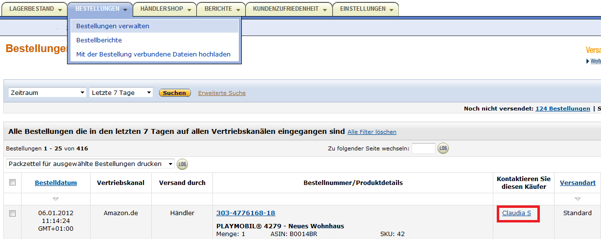
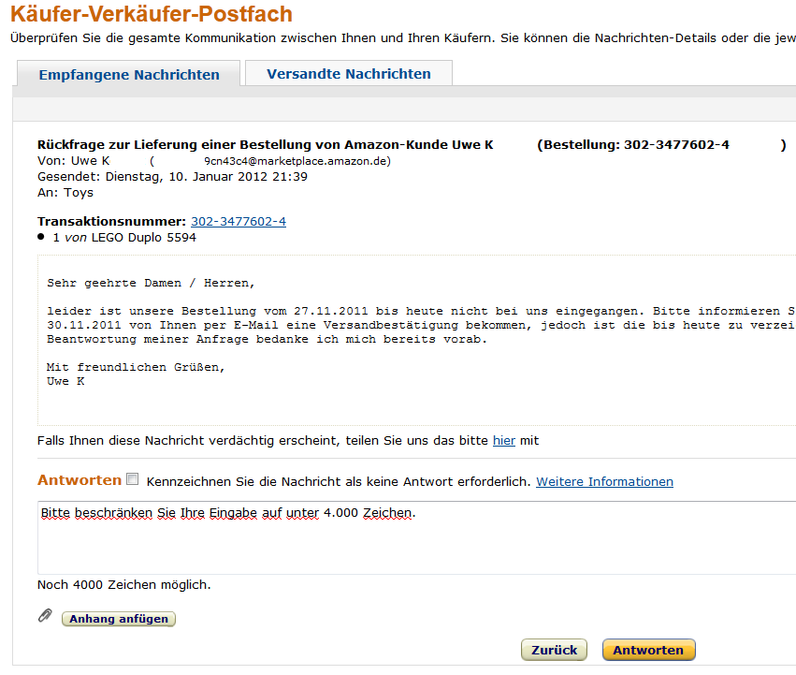
Umgang mit Kunden
Käufer-Verkäufer-Postfach
Einen Käufer auf Eigeninitiative kontaktieren:
Gehen Sie zu „Bestellungen verwalten“
Klicken Sie auf den Namen des Käufers in der Spalte „Käufer kontaktieren“:
Einem Käufer antworten:
Klicken Sie unter „Empfangene Nachrichten“ im Käufer-Verkäufer-Postfach auf die E-Mail-Adresse des Käufers und schreiben Sie dort Ihre Antwortnachricht:

Slide 6
Agenda
  Käufer-Verkäufer-Postfach
  Kundenrückgaben und Rückerstattungen
  Warum Kundenservice wichtig ist
  Fragen und Antworten
  Nützliche Hinweise

Slide 7
Umgang mit Kunden
Kundenrückgaben und Rückerstattungen
Wahrscheinlich werden Sie Anfragen zu Rückgaben und Erstattungen von Käufern erhalten, weil:
der Artikel bereits beschädigt ankam
das Paket verloren gegangen ist oder zu spät ankam
der Käufer den Artikel nicht mehr haben will
Versichern Sie sich, dass Sie die Richtlinien zu den Rücksendungen und Gutschriften einhalten, damit die Kunden mit ihrem Einkaufserlebnis zufrieden sind.

Slide 8
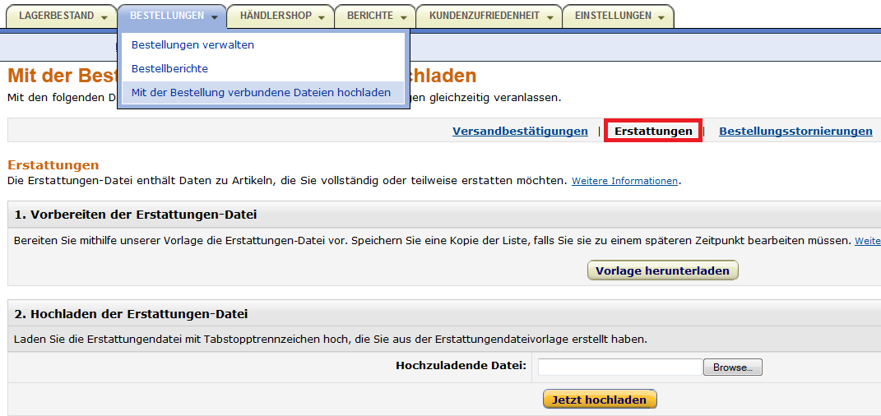
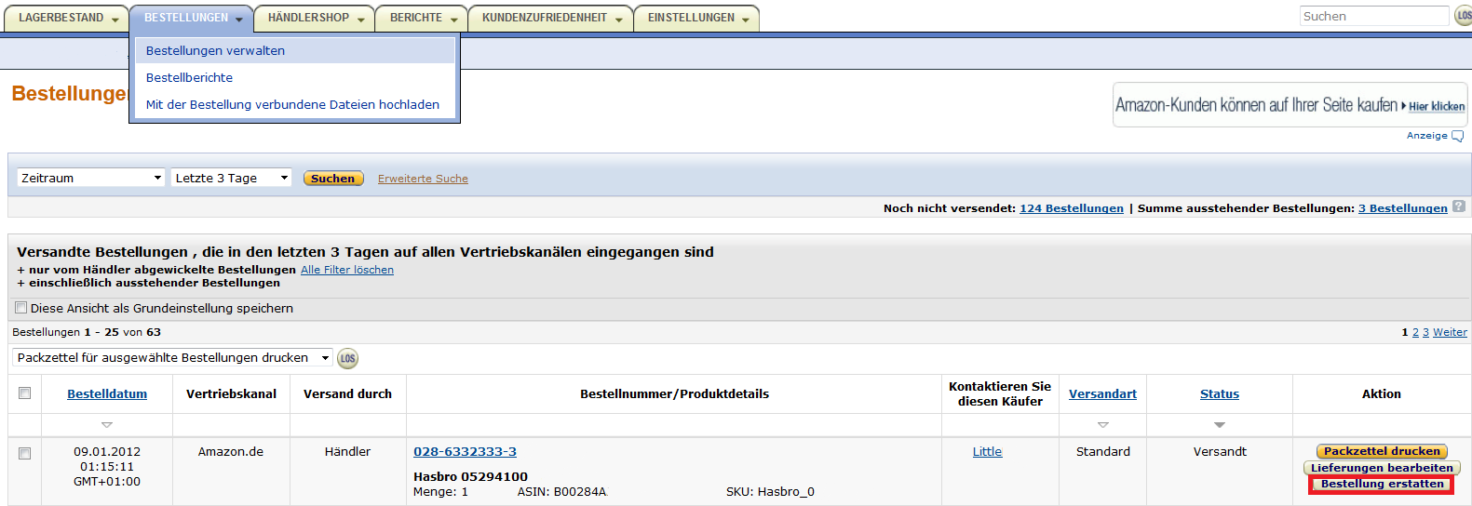
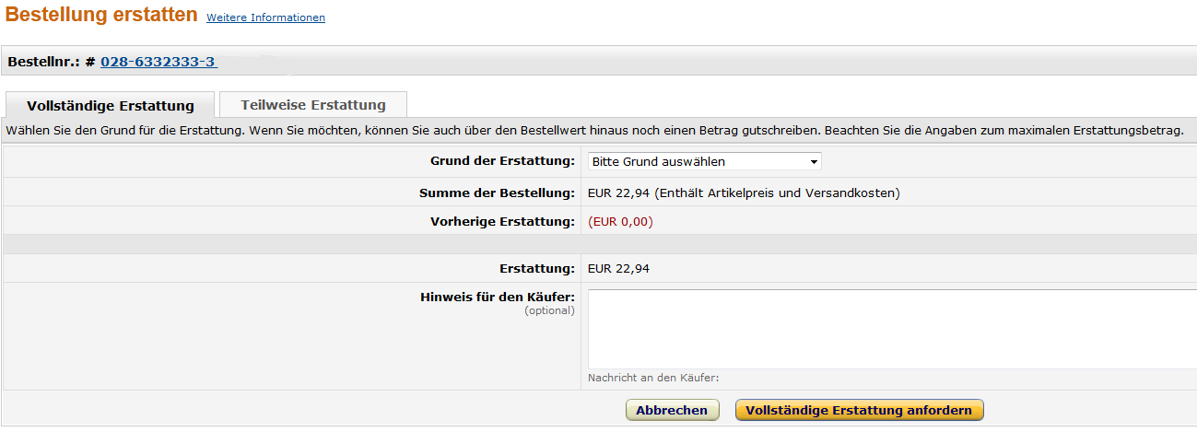
Umgang mit Kunden
Kundenrückgaben und Rückerstattungen
Es gibt zwei Möglichkeiten, Erstattungen vorzunehmen:
für einzelne Bestellungen in „Bestellungen verwalten“ und „Bestellung erstatten“
für mehrere Bestellungen auf einmal, indem die Datei unter „Mit der Bestellung verbundene Dateien hochladen“ hochgeladen wird

Slide 9

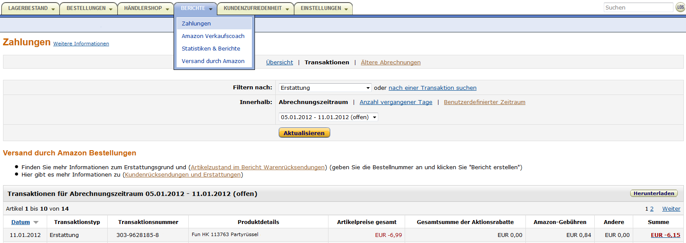
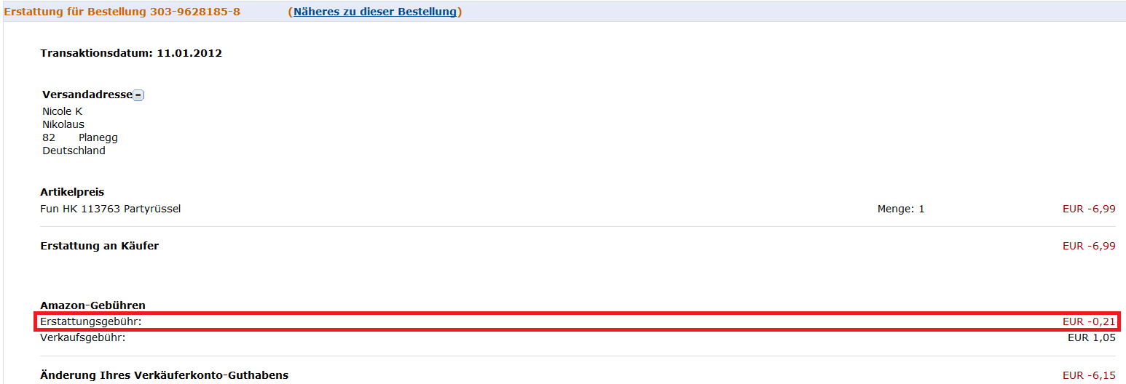
Umgang mit Kunden
Kundenrückgaben und Rückerstattungen
Hinweis:
Erstattungen dürfen nur geleistet werden, wenn die Bestellung als versendet bestätigt wurde
eine Erstattung kann nicht annulliert werden
für alle Waren außer Medien behält Amazon bei einer Gutschreibung 20% (5 EUR max) der ursprünglichen Verkaufsprovision ein

Slide 10
Agenda
  Käufer-Verkäufer-Postfach
  Kundenrückgaben und Rückerstattungen
  Warum Kundenservice wichtig ist
  Fragen und Antworten
  Nützliche Hinweise

Slide 11
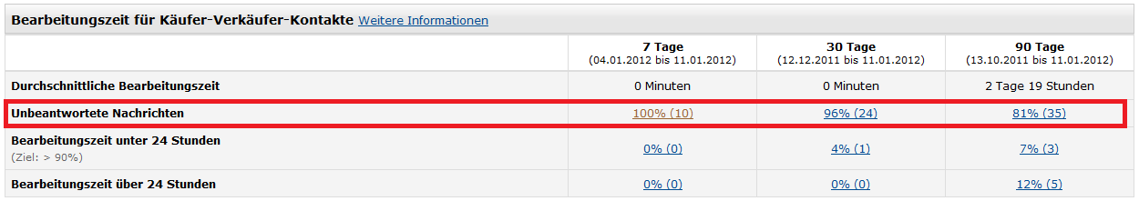

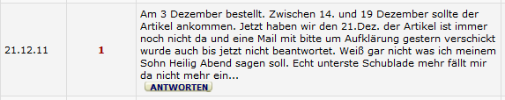
Umgang mit Kunden
Warum Kundenservice wichtig ist
Amazon-Verkäufer sollten einen möglichst guten Kundenservice anstreben.
Antworten Sie Käufern innerhalb eines angemessenen Zeitraumes (d.h. innerhalb von 24 Stunden) auf eine professionelle Art und Weise:
Überprüfen Sie das erhaltene Feedback und reagieren Sie auf negative Kommentare in Eigeninitiative.

Slide 12
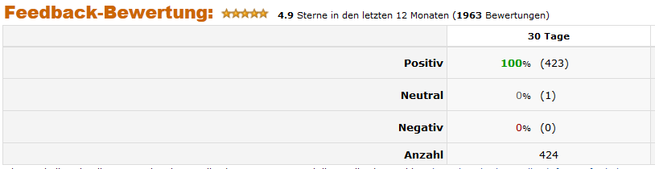

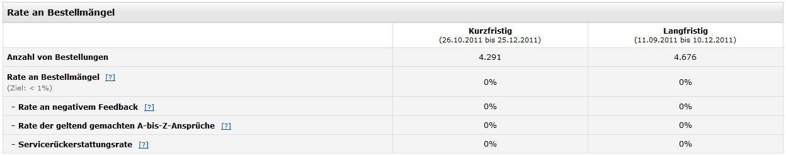
Umgang mit Kunden
Warum Kundenservice wichtig ist
Ein fehlender, langsamer oder unprofessioneller Service führt zu unzufriedenen Kunden, wodurch:
Ihre Feedbackbewertung beeinträchtigt wird, was wiederum einen Einfluss auf Ihre zukünftigen Verkäufe haben kann;
Ihre Kundenstatistiken beeinträchtigt werden, da Ihre Rate der Bestellmängel steigt. Eine hohe Bestellmängelrate kann zur Suspendierung oder Kündigung Ihres Kontos führen.

Slide 13
Fragen und Antworten

Slide 14
Nützliche Hinweise
Positive Feedback-Bewertungen – so geht’s – Video Tutorial
Käufer-Verkäufer-Postfach
Rückgaben und Rückerstattungen bei Amazon.de Marketplace – Informationen für Käufer
Rücksendungen und Gutschriften – Informationen für Verkäufer
Bestellungen Erstatten
Gleichzeitiges Ausstellen mehrerer Erstattungen
Messung der Verkäuferleistung
Webinare Aufnahmen und Einladungen
Besuchen Sie unsere Hilfe -Seiten oder kontaktieren Sie den Verkäufer-Support für weitere Informationen

Slide 15
http://services.amazon.de/informationen/terminewebinare/

